Slide 1
스쿼트 vs 레그 익스텐션,
무릎에 덜 부담인 건?
사진 넣는 자리
표지: 운동하는 러너
가로 888×560 · 표정·무릎이 보이게
정답은 운동 이름이 아니라
‘무릎 각도’에 있습니다
PFP 2탄 · 1탄 ‘러너의 무릎 앞 통증’ 이어서

Slide 2
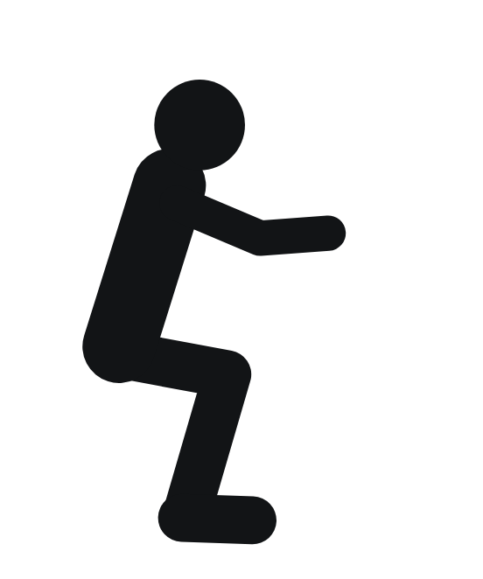
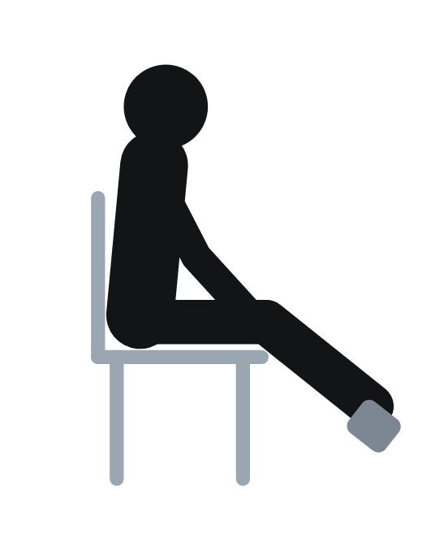
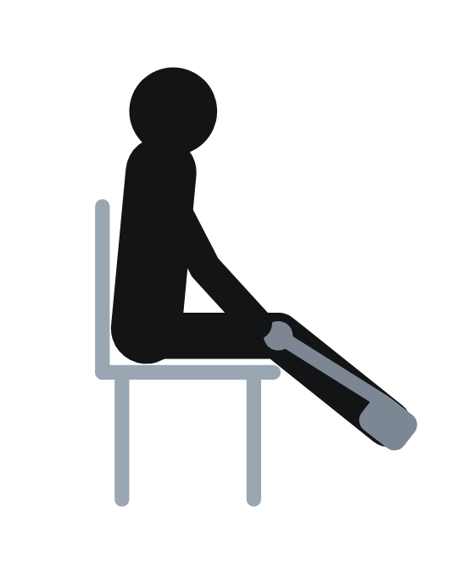
1탄 결론,
허벅지 앞 근육 키우기
발생 위험 요인으로 확인된 예외가
무릎 폄 근력이었죠. 어떻게 키울까요?
스쿼트
무릎 펴기
무릎 펴기
CKC · 발이 바닥에
OKC · 발목 중량
OKC · 고정 저항
세 운동을 같은 근육 활성도로 맞추고
0~90° 각도별 무릎뼈 압박을 비교했습니다.

Slide 3
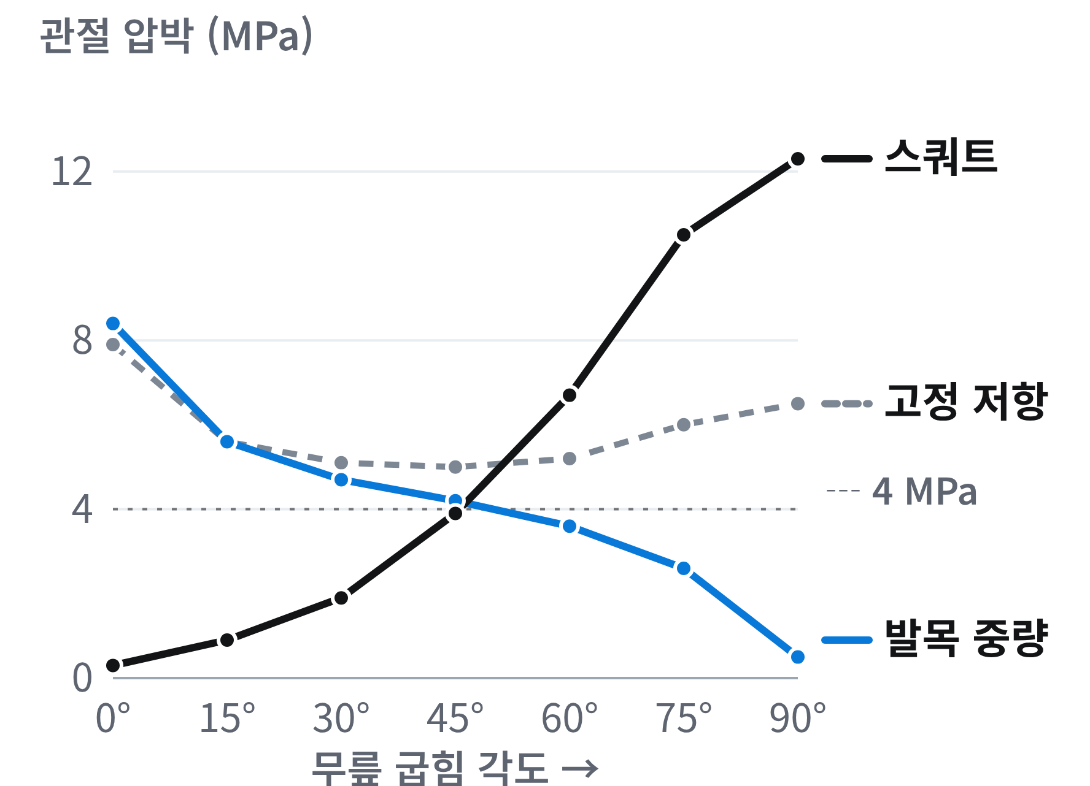
각도에 따라
압박이 뒤집힙니다
깊게 굽힐수록 스쿼트가, 펼수록
발목 중량 무릎 펴기가 압박이 컸고
45°에서는 차이가 없었습니다.

Slide 4
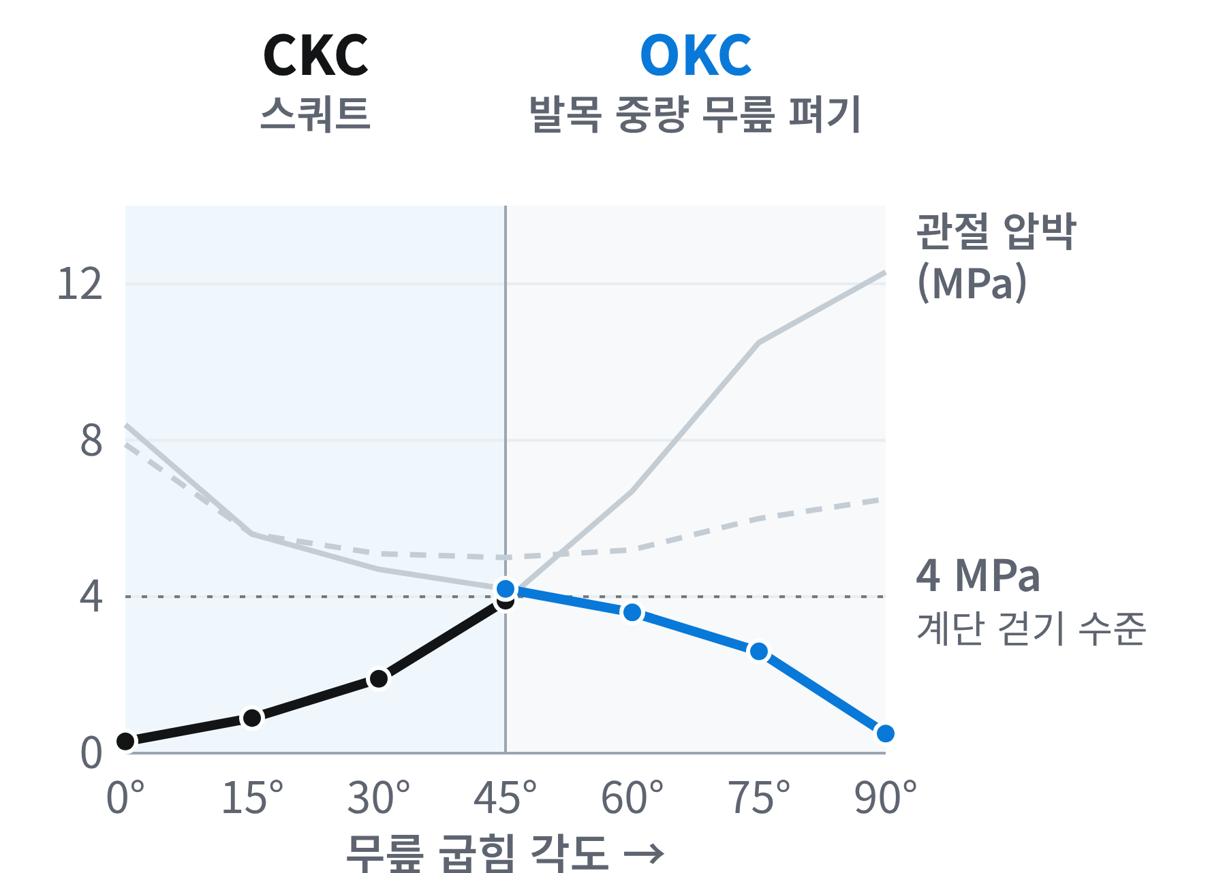
0~45°는 CKC,
45~90°는 OKC
얕은 스쿼트 + 굽힌 구간의 무릎 펴기,
이 조합에서 압박이 약 4 MPa 아래였습니다.
4 MPa: 계단을 오르내릴 때 보고된 최대치 수준

Slide 5
그대로 처방하기 전에
알아둘 것
고정 저항 기계
전 구간 4 MPa 이상이라
연구진도 주의를 권했습니다.
건강한 성인 10명
PFP 환자는 접촉 면적이 작아
압박이 더 클 수 있습니다.
모델 추정값
올라오는 구간만 계산했고
실제 측정값이 아닙니다.
각도는 출발점입니다.
운동 중·다음 날 통증 반응으로 조절하세요.

Slide 6
스쿼트는
무릎 45°까지
영상 넣는 자리
스쿼트 옆모습
가로 16:9 · 무릎·발끝까지
무릎이 45°보다
더 굽혀지지 않나요?
깊이
통증
높은 박스로 제한
운동 중·다음 날 확인

Slide 7
무릎 펴기는
90°→45°까지
사진 넣는 자리
사진 넣는 자리
시작 자세
멈춘 자세
1:1 · 옆모습
1:1 · 옆모습
시작 · 90°
멈춤 · 45°
다리를 끝까지
펴지 않습니다
발목에 중량을 달고 앉아서
무릎 45°에서 멈춥니다.

Slide 8
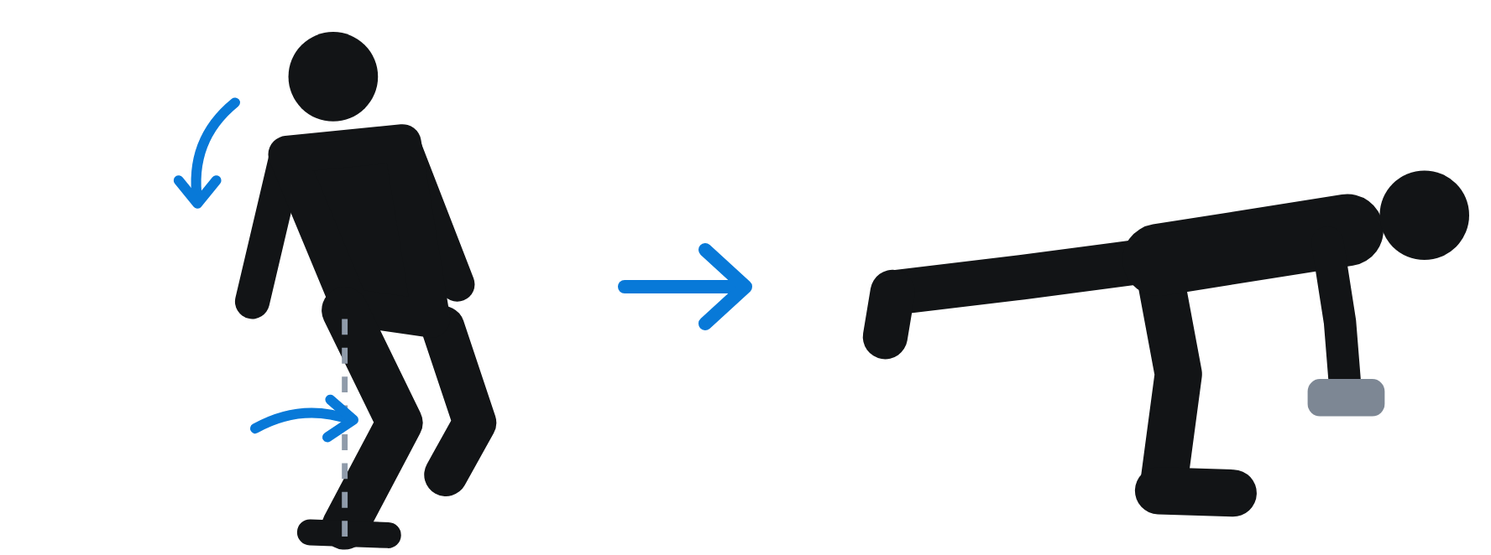
움직임 패턴은
엉덩관절에서
1탄에서 본 몸통 기울어짐과
허벅지가 안으로 모이는 움직임,
싱글 레그 데드리프트로
한 발 조절을 연습합니다
엉덩이 근육을 크게 쓰는 동작으로 보고되고,
엉덩관절+무릎 운동 병행이 권장됩니다.

Slide 9
싱글 레그 데드리프트,
옆에서 보기
영상 넣는 자리
싱글 레그 데드리프트 옆모습
가로 16:9 · 머리부터 발끝까지
엉덩이가 먼저
뒤로 가나요?
등
지지 무릎
머리~뒷다리 일직선
살짝 굽힌 채 유지

Slide 10
싱글 레그 데드리프트,
앞에서 보기
무릎
둘째 발가락 방향,
안으로 모이지 않게
영상 넣는 자리
골반
싱글 레그 데드리프트
양쪽 높이를
정면
수평으로 유지
세로 9:16 · 무릎·골반
몸통
지지 다리 쪽으로
기울지 않게
1탄의 움직임,
보이나요?

Slide 11
무릎 앞이 아픈 러너,
이렇게 시작합니다
CKC 스쿼트
OKC 발목 중량
0°
45°
90°
얕게는 CKC
스쿼트는 무릎 0~45° 범위에서
깊게는 OKC
발목 중량 무릎 펴기는 90~45°에서
조절은 한 발로
싱글 레그 데드리프트, 옆·앞에서 확인
통증이 운동 중 커지거나 다음 날까지 남으면
범위와 무게를 줄이고 담당 트레이너와 조정하세요.

